Slide 1
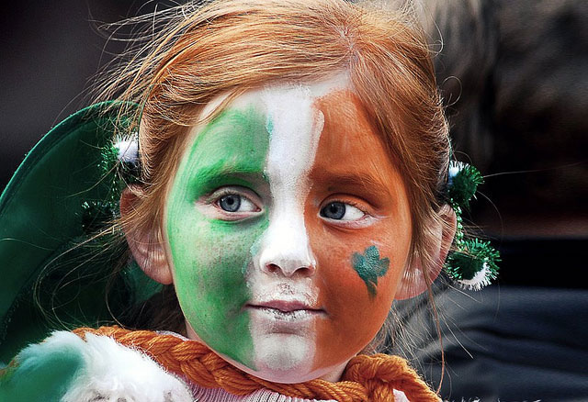
Дошкольное образование в Ирландии.
Подготовила: Томашик Алина. Студентка 214 ДО.

Slide 2
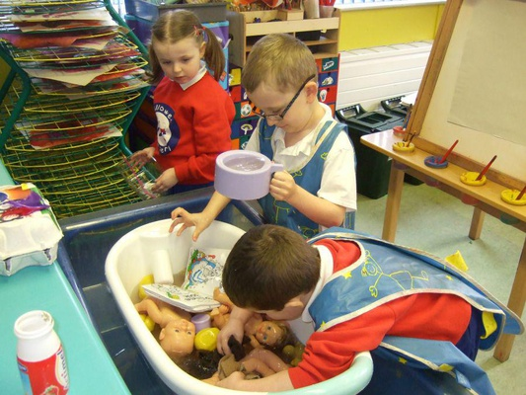
Дошкольное образование в Ирландии не является обязательным. Как таковых детских садов в Ирландии нет, поэтому дети здесь начинают школьную жизнь в возрасте 4 лет в дошкольных учреждениях (сопоставимых с начальными школами) на базе средних школ. Обучение в таких учреждениях сравнимо с нулевыми классами в России, в которых детей подготавливают к поступлению в школы и учат писать, читать и считать.

Slide 3
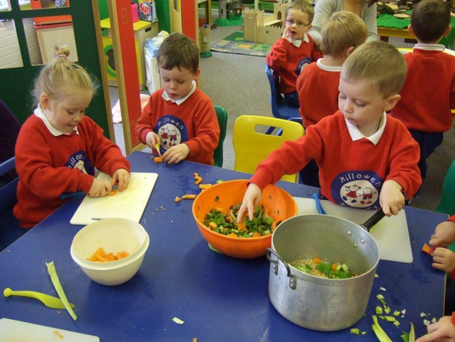
В начальных школьных учреждениях Ирландии учащиеся изучают основы английского и ирландского языка, математики, учатся изобразительному искусству, музыке, религиозному воспитанию, изучают предмет под названием «Общество и окружающая среда», посещают уроки физкультуры.

Slide 4
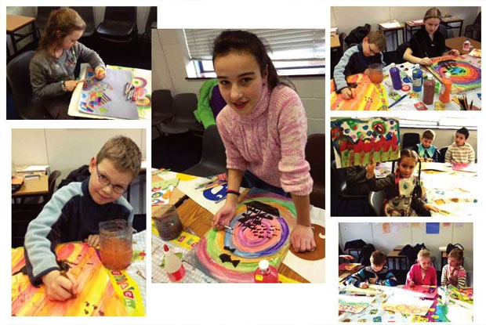
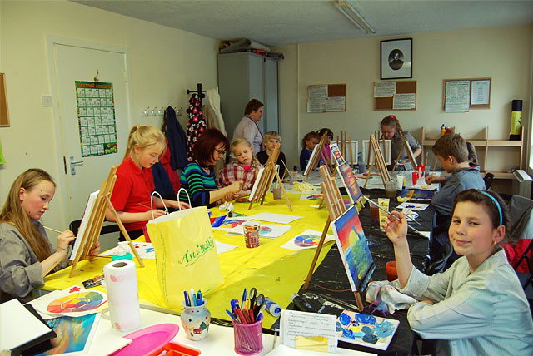
Дошкольное обучение в Ирландии предполагает индивидуальный подход к каждому ребенку. Преподаватели здесь не просто обучают школьников основам предметов, но и максимально развивают те или иные способности у детей. Особый упор в таких школах делается на физическое развитие. После окончания начальной школы дети сдают тестирование на знание основных учебных предметов и на общее развитие.

Slide 5
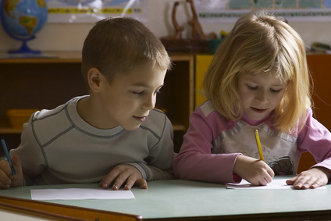
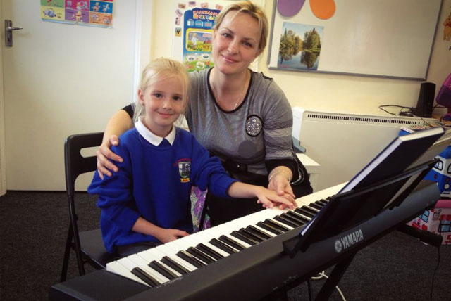
В Ирландии дети обучаются в бесплатных и платных школах-пансионах, которые работают по британской системе подготовительных школ. Цель обучения в подготовительных школах состоит в овладении учащимися навыками чтения и письма, коммуникативного общения, а также в знакомстве со школьными предметами в игровой форме.

Slide 6
СПАСИБО ЗА ВНИМАНИЕ!

